Slide 1
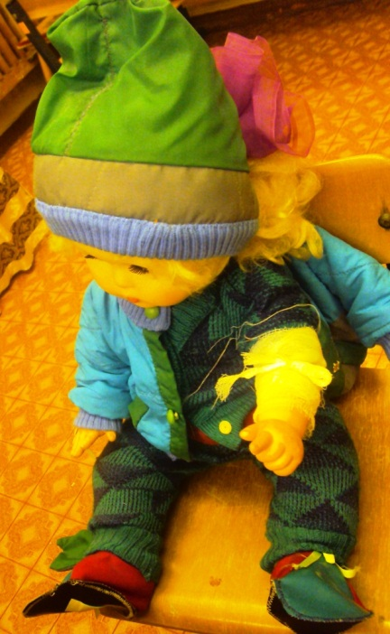
«Ой, как скользко!» Конспект НОД, о/о «Безопасность» в подготовительной к школе группе с использованием ИКТ.
Муниципальное бюджетное дошкольное образовательное учреждение «Детский сад №30 г. Кировска»
Автор:
Воспитатель первой квалификационной
категории С.В.Сизова

Slide 2
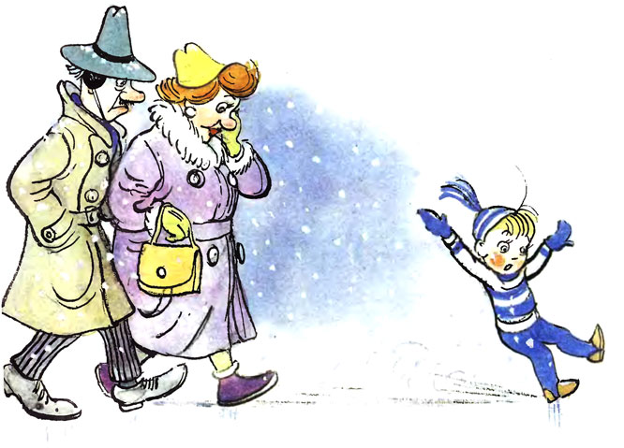
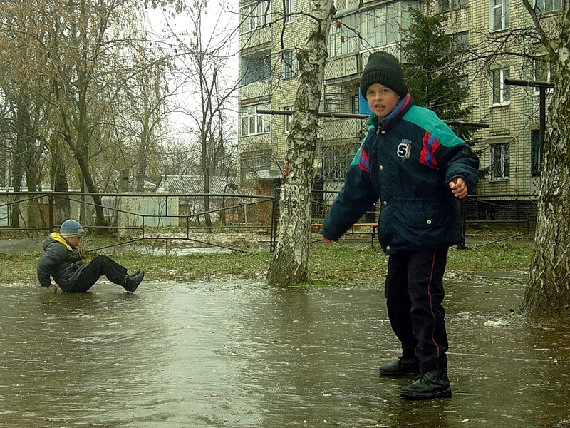
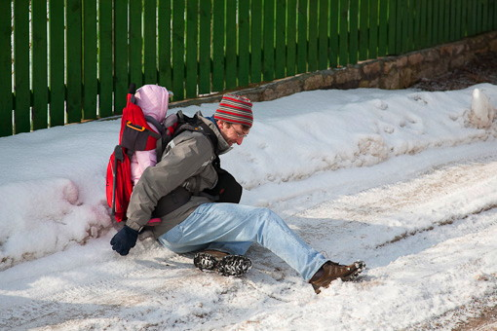

Slide 3
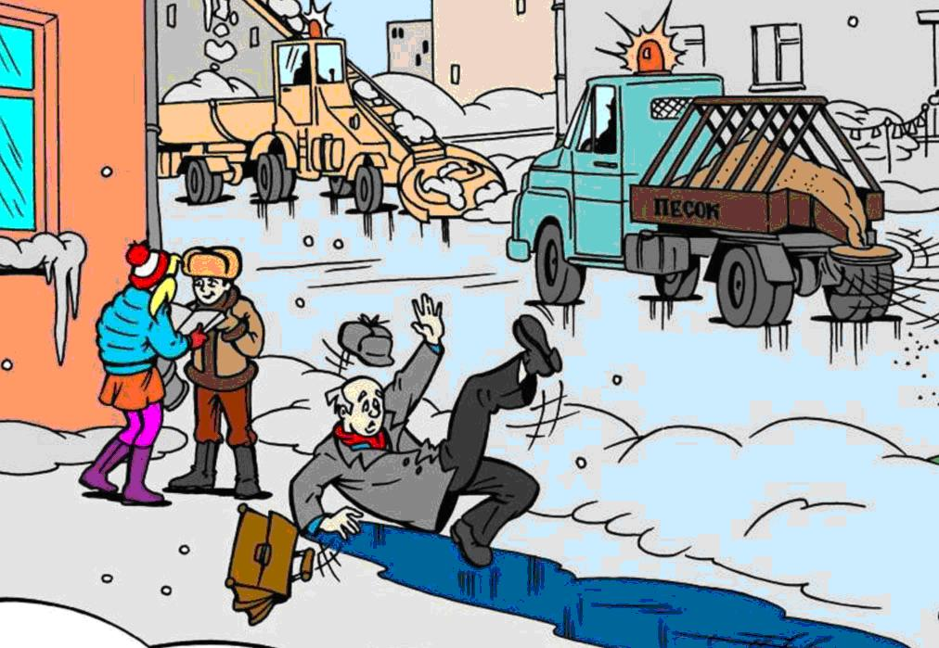

Slide 4
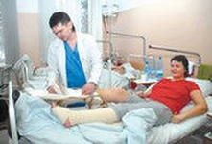
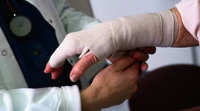
Как можно пострадать от неправильного падения

Slide 5
а - неправильно, страдают запястья, колени.
б – правильное падение.

Slide 6
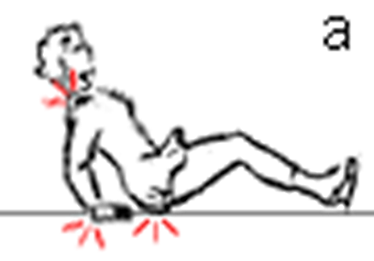
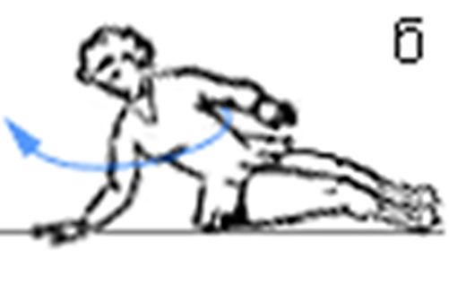
Техника падения а - неправильно, страдают запястья, локоть, копчик и можно свалиться на согнутые локти;
б - правильно, поворот при падении, ягодица и все бедро ложатся на лед, согнутая рука страхует.

Slide 7
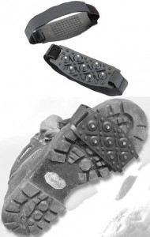
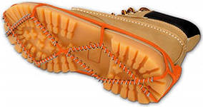
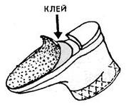

Slide 8
Будьте осторожны на льду!!!

